Slide 1
Proiect sortări -SD

Slide 2
ShellSort
Complexitate variabilă, în funcție de secvența de “gap”-uri
Astfel, dacă folosim varianta clasică a algoritmului, cu gap obținut prin împărțirea secvențelor repetat la 2 (N/2, N/4 ...) avem O(N^2).

Slide 3
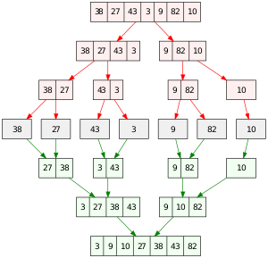
MergeSort
Complexitate: O(n * log n)
Algoritm de tip Divide et Impera
Acesta împarte vectorul în n porțiuni pe care le sortează și apoi le îmbină în mod repetat până ajunge la vectorul inițial

Slide 4
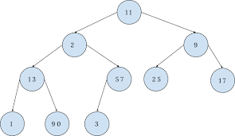
HeapSort
Complexitate: O(n * log n)
Algoritm de sortare bazat pe comparație
Se poate spune că este un selection sort îmbunătățit

Slide 5
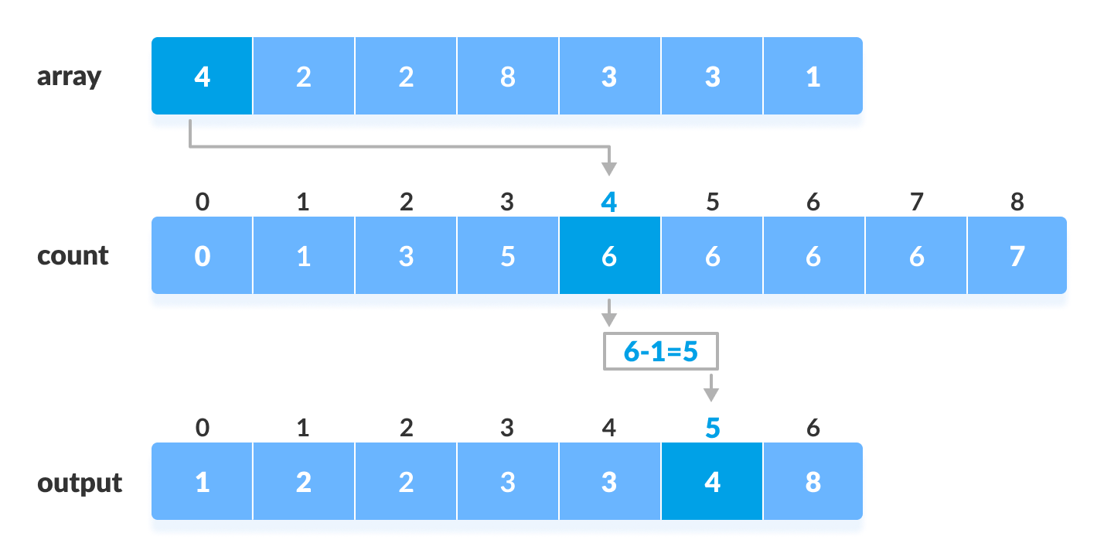
CountingSort
Complexitate: O(n + k)
Algoritm de sortare bazat pe numărare. Calculează maximul din vector și apoi verifică numărul de apariții al elementelor. Apoi le reține într-un vector de frecvență și le prelucrează în mod avantajos, încât să ajungă în vectorul de output elementele în ordine.

Slide 6
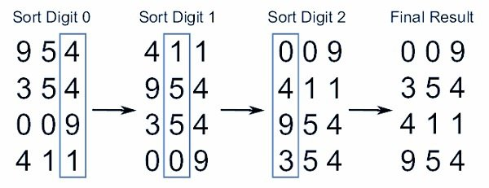
RadixSort
Complexitate: O(d(n+b)), în cazul nostru, b este baza, n este numărul de numere(lungimea vectorului sortat), iar d este numărul de cifre.
Există două tipuri:
Cea după LSD (Least significant digit) și cea după MSD (Most significant digit)

Slide 7
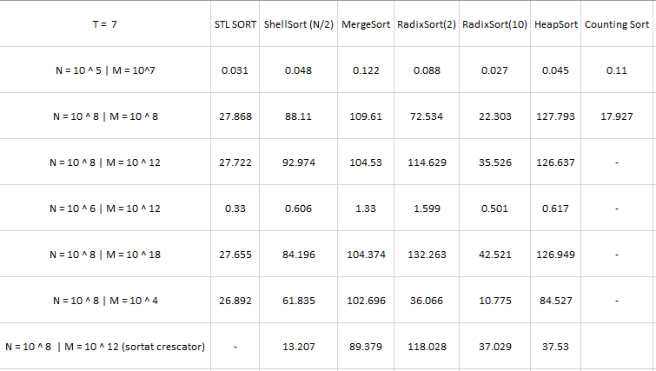
Timpi sortări

Slide 8
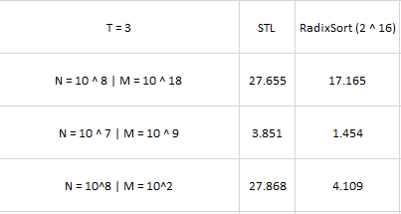
Specificații:
- Pentru a verifica timpii algoritmilor în cazul în care avem un vector deja sortat, am folosit funcția de sort, să fim siguri că este sortat corect.
Se observă că HeapSort și ShellSort și-au redus semnificativ timpii, spre deosebire de ceilalți algoritmi.
- Counting sort începe să creeze probleme pentru numere mari de 10^8 sau extrem de multe numere și suficient de mari. (probabil ceva de la implementarea mea)
- Se observă că pe numere foarte mari Radix Sort-ul în baze mici nu scoate timpi chiar atât de ok, în schimb pentru 2^16 se descurca foarte bine, spre exemplu:

